Slide 1
















2
0
2
1
正确认识广告

Slide 2

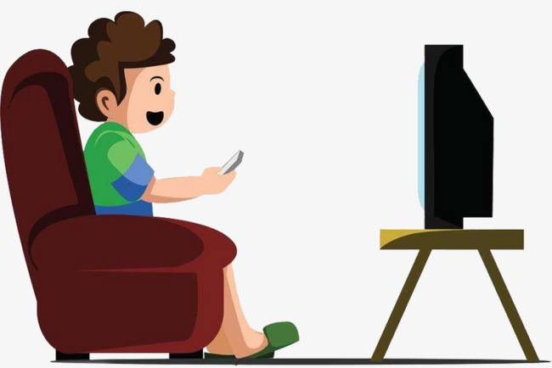

无处不在的广告
广告
当电视走进千家万户时，电视广告也随之而来，小到饮料、玩具、鞋子，大到汽车，房子，都在做广告。除了在电视上，我们还能在哪里看到或听到广告呢？幻灯片 4
你在电视里见过宣传哪些产品的广告？

Slide 3
广告
衣
食
住
行
……
无所不包

Slide 4
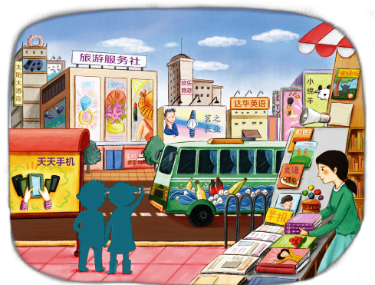
这么多广告扑面而来，你有什么感受呢？

Slide 5
电视广告
网络广告
报纸广告
橱窗广告
车体广告
墙体广告
灯箱广告
包装广告
……
广告形式多种多样

Slide 6
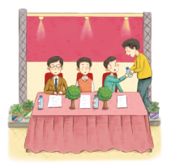
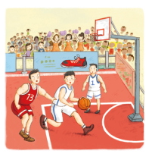
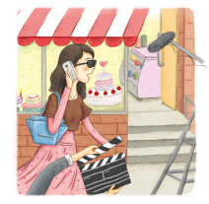
广告还有隐藏的形式
在大型活动中，主办方给来宾赠送某品牌饮料。
在体育项目中，某厂家为关注度很高的篮球赛冠名。
在电影中，大牌明星反复使用某种商品。

Slide 7
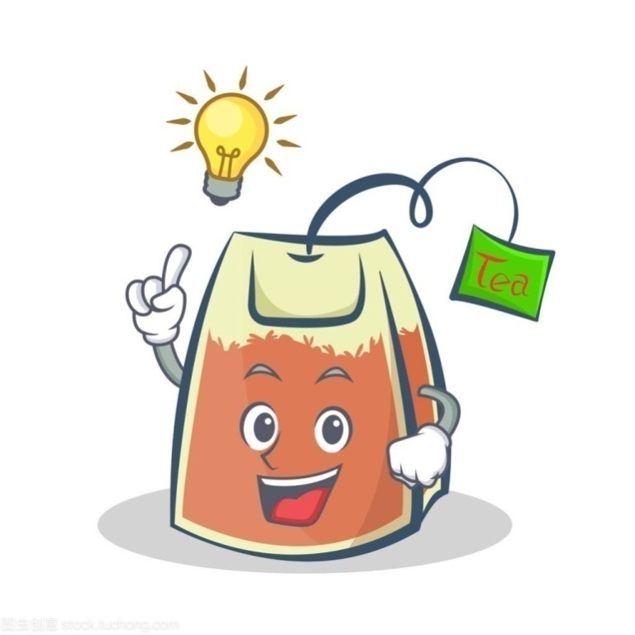

在我们的生活中，广告无处不在。能否做到一天不见广告呢？余强决定亲自做一个实验。在某个周末，他决定整天都待在家里不出门，他还要求爸爸妈妈既不打开电视和广播，也不打开电脑和手机。吃饭也只吃爸爸妈妈做的东西。
请和你的小伙伴发挥想象，讨论一下余强能成功吗？说说你的理由！

Slide 8

知识窗
广告有多种，比如商业广告、公益广告等。我们这里所说的广告是指商业广告，人们做这种广告是为了提高产品知名度，为了卖出更多的商品。消费者也可以通过广告了解产品，以满足自己的需求。而今，可以发达了，有了更多的传播技术的支持，广告更是无孔不入，无所不包，无奇不有。

Slide 9
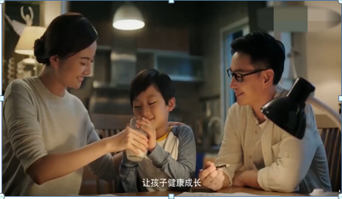
公益广告是一种免费的广告，是以宣扬社会公德，树立良好的社会风尚的为目的的广告片，这类广告片不穿插商业信息。

Slide 10


天津市秋季学期基础教育精品课程资源
看了这个价格,你有什么感受?
时长5秒的广告每天播放的费用是108000元；
时长10秒的广告每天播放的费用是160000元；
时长15秒的广告每天播放的费用是192000元。

Slide 11
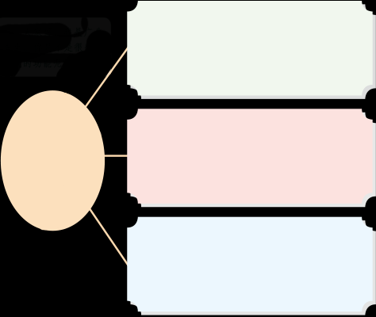
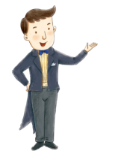
大家好，我是广告先生。你是不是很想知道我的功能呢？
传递信息
人们通过我可以了解商品的基本信息，如功能、价格、特点和产地等。
提高知名度
通过我可以提高产品知名度，让人们熟悉、喜欢它。
劝说购买
我可以让那些原本不想买的人，产生购买的欲望。

Slide 12
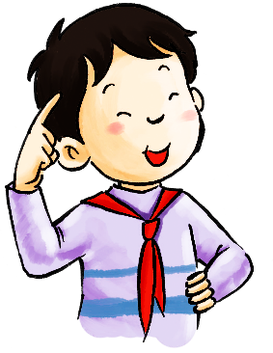
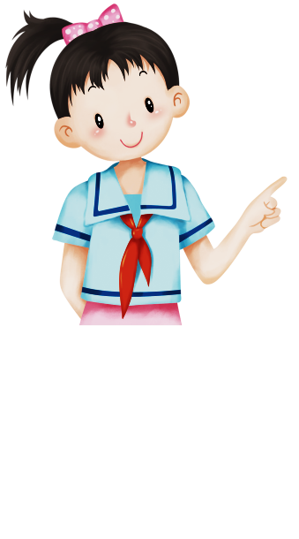
请以实例说说你对广告的认识吧！

Slide 13
广告充斥着我们生活的方方面面，它无处不在。但是，每一个我们所能看到的广告都是有益的吗？我们可能会因为广告而受到哪些影响呢？下节课我们将继续走进广告！

Slide 14
我和广告的故事
小调查
你在广告的宣传下买过东西吗？你对广告的感受又是怎样的呢？
你对广告的看法是？
□非常讨厌 □讨厌 □无所谓 □喜欢 □非常喜欢
你喜欢广告中的什么？
□画面好看 □音乐好听 □故事有意思 □里面说的话有意思
□有我喜欢的明星 □广告教我知识 □有我没没见过的产品
□没有什么让我喜欢

Slide 15
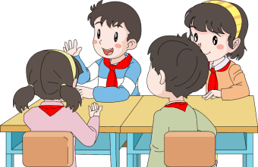
广告给自己的生活带来了什么样的影响呢？
有好几种性能相同的商品一起对比，可以选择性价比高的。
自己好多次都想让父母给我买自己已经有很多的玩具，老是会被骂。
去超市的时候可以快速挑选到自己喜欢的产品。
还有什么呢？

Slide 16
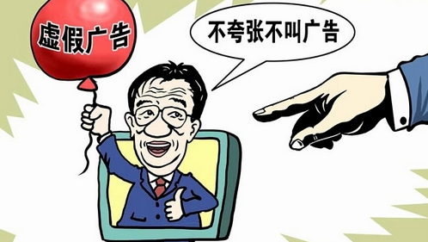
说一说，在之前的生活中是否有购买过与广告宣传有差距的产品吗？

Slide 17
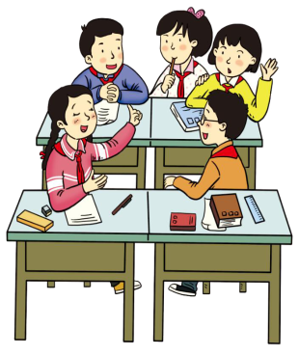
广告都可信吗
广告里说，学习不好是由于记忆力不好，所以要使用增加记忆力的某某学习枕。你认为呢？
班里某某同学买了后说记忆力是比原来好些，所以我相信啊！
广告中大明星都说了，能不让人相信吗？
骗人的，我才不相信，广告夸大其词，提高学习成绩要靠努力啊！
我想让爸爸妈妈买来试一试，看实际效果再说！

Slide 18
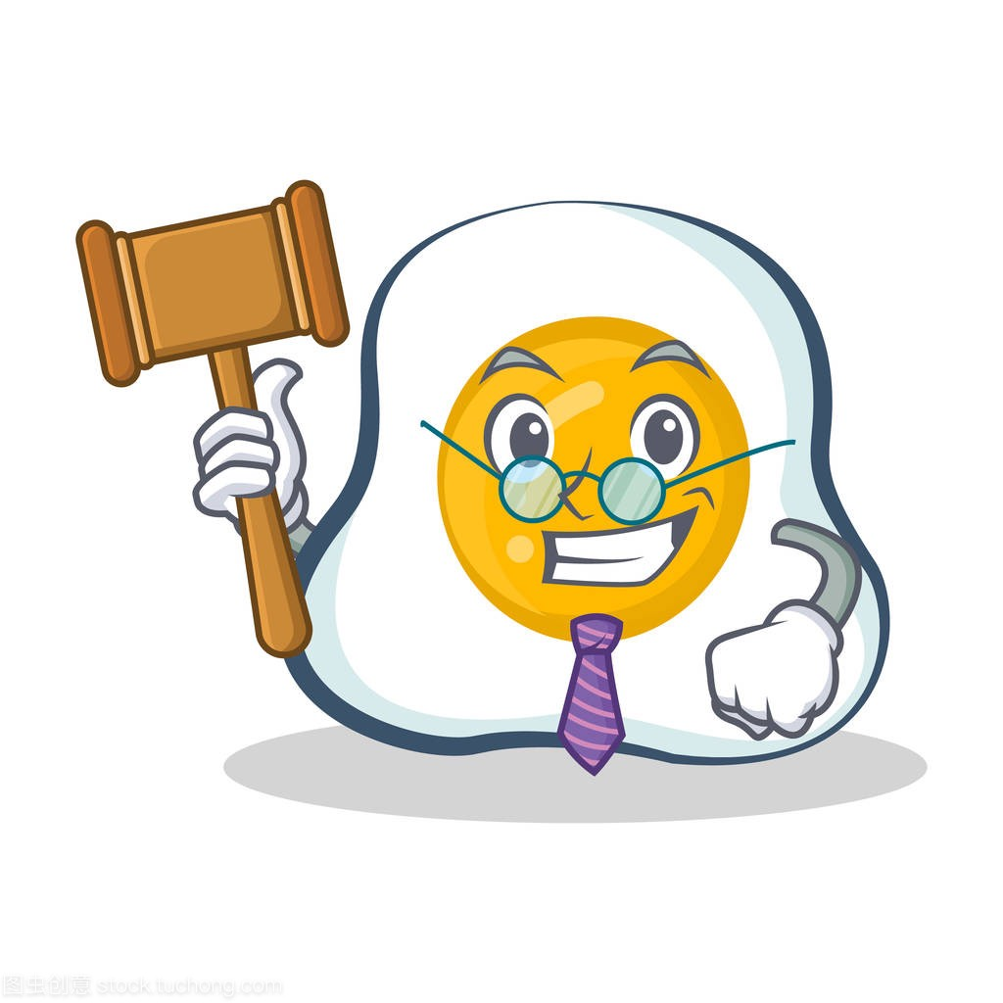
广告的内容不一定都可信，存在一定的虚假情况。有些虚假广告要么是推销假冒、劣质商品，要么是直接骗取消费者的钱财，这往往会造成严重后果。明白了虚假广告给他人、商家及社会带来的危害之后，相信同学们会了解相关法律知识，增强法律意识，学会维护自己消费权益，减少日后虚假广告给我们带来的伤害。

Slide 19
案例一
某学习机广告被工商部门认定为典型的虚假广告。这则电视广告中含有“门门高分上名校”“内容好，成绩当然好”等不科学的保证。此外，广告中关于“某学生使用产品后成为学习状元”的内容，其真实性无法证实，构成虚假宣传，被处罚款五万多元。

Slide 20
案例二
因虚假广告罪，被告人张某和李某被判刑。
两人没有行医资格，却常年在医疗行业活动，编造出能根治某种疾病的“神话”，并大做虚假广告。不少患者受广告蒙蔽接受治疗，不仅病情没有好转，反而出现新问题，饱受痛苦。
这些虚假广告的宣传会对消费者和商家带来怎样的危害？

Slide 21
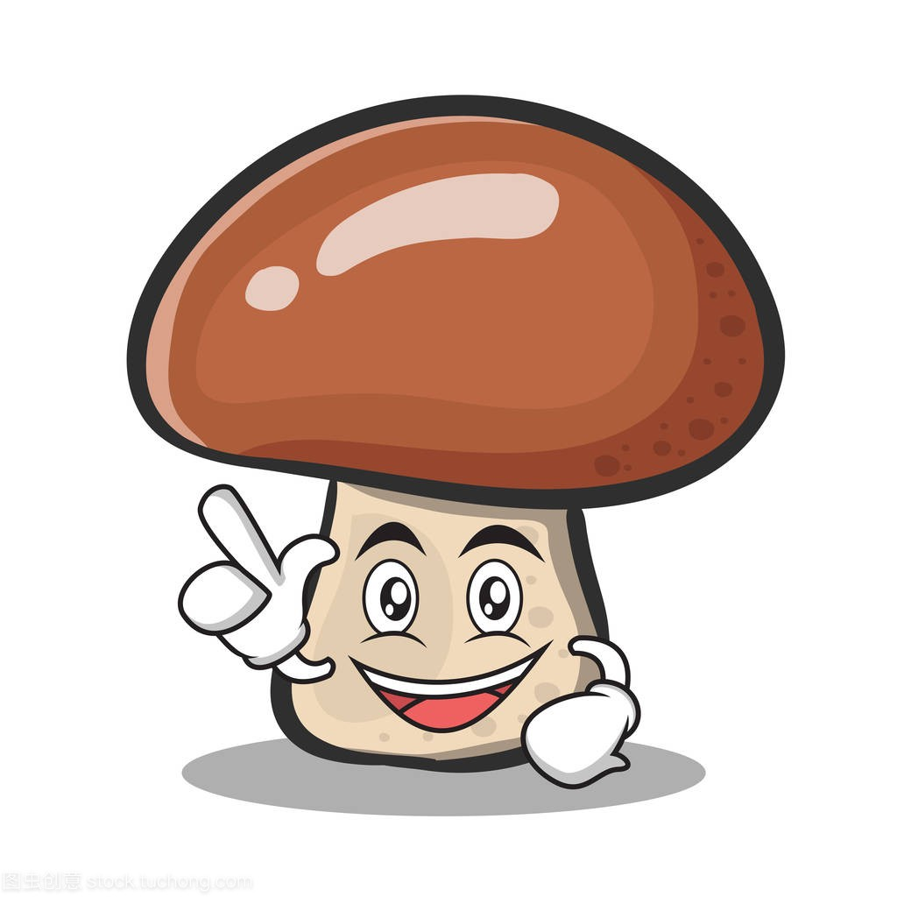
对消费者：
1. 误导消费者，造成不必要的损失。
2. ____________________________。
对商家：
破坏了自身的良好形象。
____________________________。

Slide 22
知识窗
广告不得含有虚假或者引人误解的内容，不得欺骗、误导消费者。广告主应当对广告内容的真实性负责。
——《中华人民共和国广告法》第四条。
与同桌合作讨论：为了保证广告的真实性，广告商在今后应该怎么做？

Slide 23
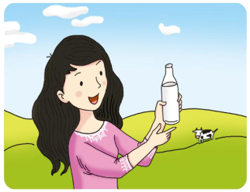
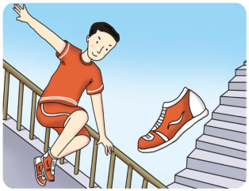
学会识别广告
名人代言
名人代言也是广告常用的招数之一，目的是想借助名人的超高人气增加商品的吸引力。
简单重复
广告常用的招数就是不断地简单重复，目的是想加深你对商品的印象。

Slide 24
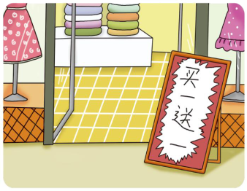
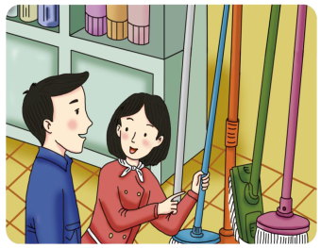
利用贪便宜心理
利用贪便宜心理是一个非常有效的广告招数，这样的广告常常打着“打折”“买一送一”“清仓大甩卖”的旗号。
利用从众心理
利用从众心理也很容易激发人们的购买欲望。比如广告常常告诉你，多数人都买了，如果你不买，你就要落伍了。

Slide 25
将同类产品进行详细对比，就不容易吃亏啦。
认真思考自己是否需要这类产品，谨慎购买。
可以请父母帮助我们挑选好产品，以免掉入陷阱。
………

Slide 26
“彩色蘑菇”的诱惑
现在，不少电视台开设了少儿频道。在这些频道中除了播放动画片以外，还播放各种儿童产品的电视广告，例如玩具、零食、光碟等这些针对儿童的广告光鲜亮丽，就像彩色蘑菇一样引人注目。不少孩子抵御不了这类广告的诱惑，要求父母为自己买广告产品，甚至自己打电话购买。

Slide 27
低龄儿童对电视节目抵抗能力比较弱，会轻易相信广告里所说的一切内容，进而纠缠父母购买。商家之所以如此看重面向儿童的广告宣传，目的在于从小就字牢抓住孩子的心。这不是一种满足孩子正常需求的行为，而是一种创造消费欲望的商业策略。
让我们拥有慧眼、聪耳，不为“彩色蘑菇”一样的商业广告所诱惑。

Slide 28

大家有什么好办法帮助小朋友们抵御“彩色蘑菇”的诱惑吗？在课后与同伴共同思考，下节课与同学们展开讨论。

Slide 29
少儿频道广告多，暗藏玄机是诱惑；
光鲜亮丽要警惕，少年儿童要辨析；
明白商家小伎俩，理性消费不上当；
慧眼聪耳从小有，善于识别乐长久。

Slide 30
2
0
2
1
感谢聆听
欢迎提问

